Slide 1




SESIÓN 1
PROCESAMIENTO DE IMÁGENES:
Docente: Lloreda Florez Ovidio Luis

Slide 2



AGENDA
1.
5.
Apender a realizar una umbralización automática mediante el método Otsu.
Aprende a
Aprender a rotar una imagen.
2.
Aprender a segmentar una imagen
3.
Conocer los diversos tipos de umbralización.
4.
Aprender los diferentes tipos de umbralización adaptiva.

Slide 3

ROTACIÓN

Slide 4



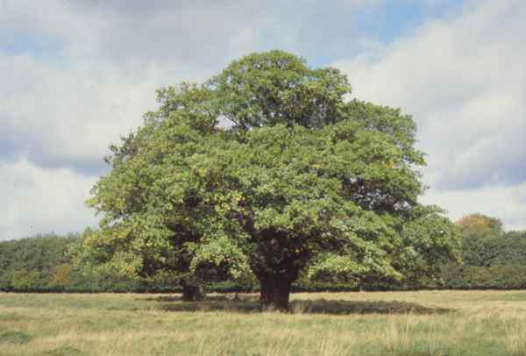
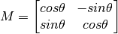
ROTACIÓN DE UNA IMAGEN:
La rotación de una imagen para un ángulo tetha se logra mediante la matriz de transformación de la forma

Slide 5
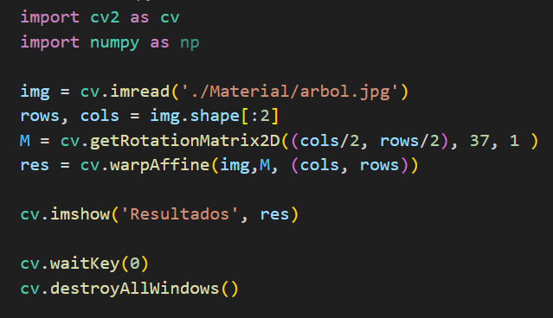
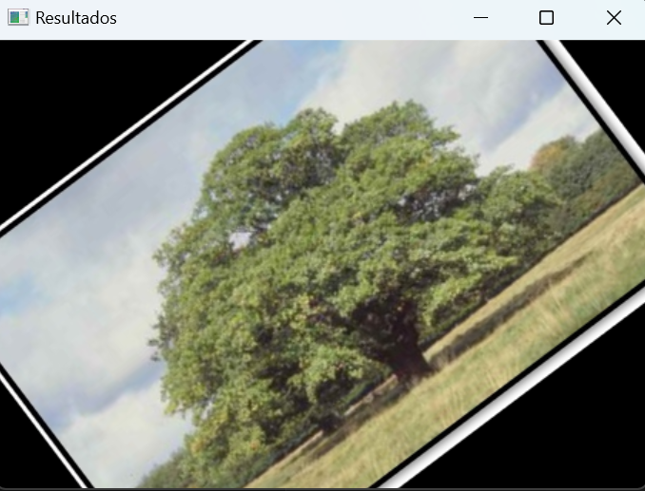
ROTACIÓN DE UNA IMAGEN:

Slide 6

UMBRALIZACIÓN EN OPENCV

Slide 7
UMBRALIZACIÓN:
La umbralización es uno de los métodos más simples y eficientes de segmentación, segmentar quiere decir, separar o extraer las regiones de una imagen que nos interese estudiar o analizar, para lograr separar la región deseada se establece un valor que define el umbral, los pixeles cuya intensidad superen el umbral serán rechazado o aceptados, según sea el caso.
En OpenCV podemos aplicar esta técnica mediante la función cv::threshold, tenemos disponibles varios tipos de umbralización, la imagen de entrada debe ser a escala de grises, esta función se define del siguiente modo:

Slide 8
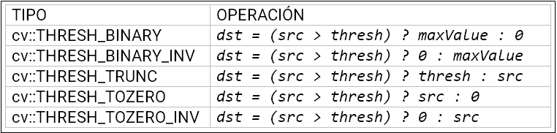
UMBRALIZACIÓN:

Slide 9
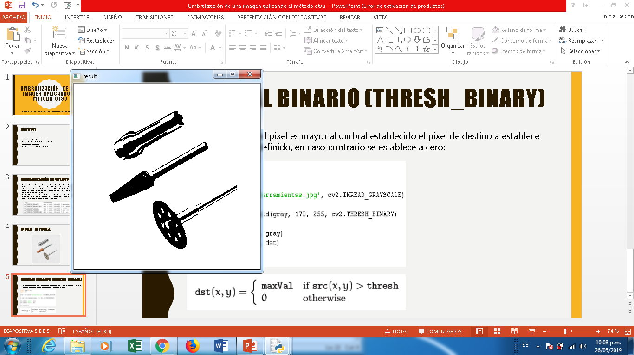
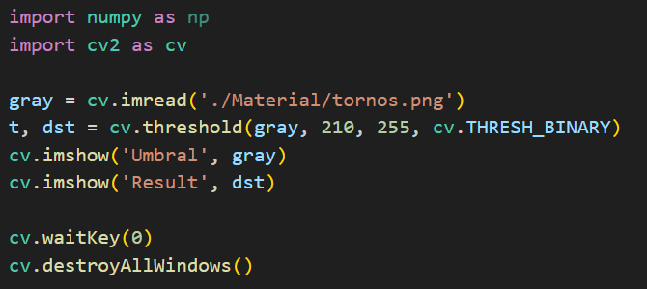
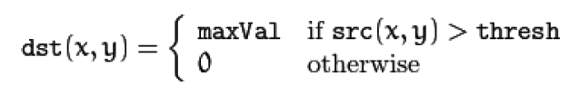
UMBRAL BINARIO [THRESH_BINATY]:
Sila intensida del pixel, es mayor al umbral establecido el pixel de destino a establece al máximo valor definido, en caso contrario se establece a cero:

Slide 10
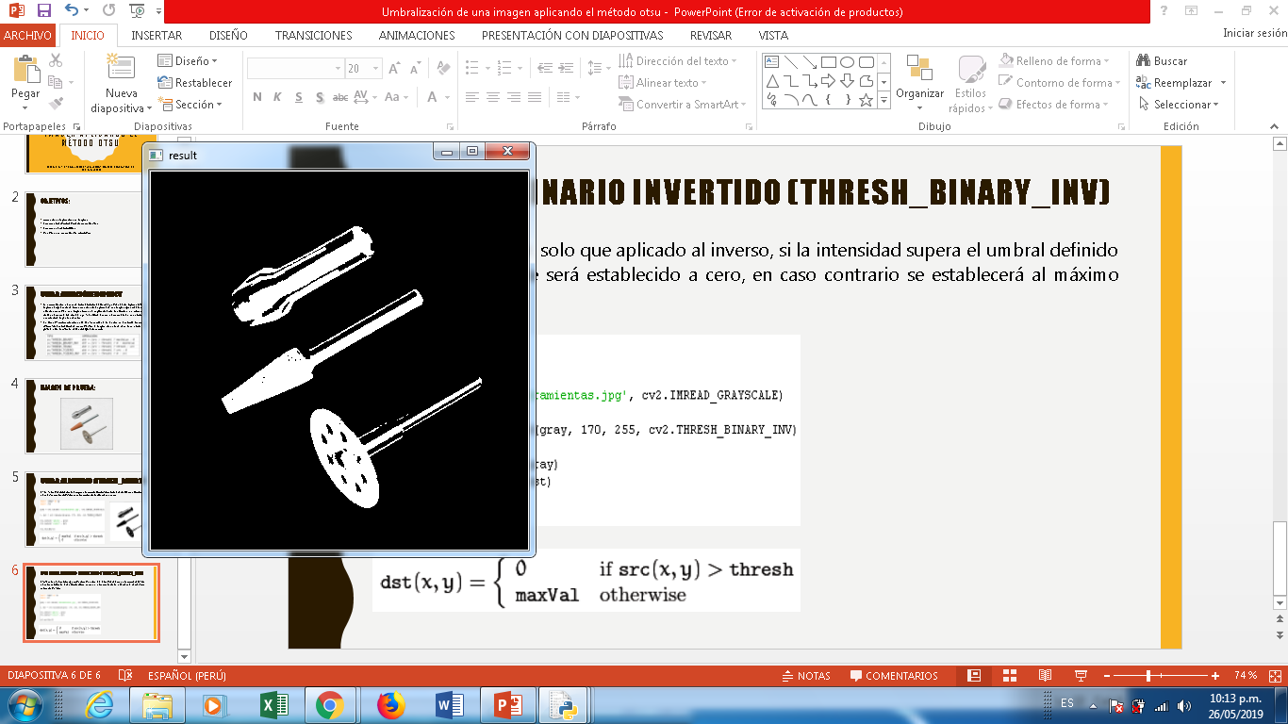
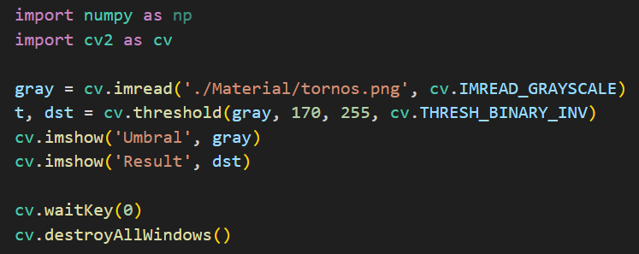
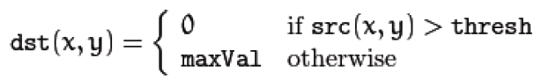
UMBRAL BINARIO [THRESH_BINATY_INV]:
Similar al anterior, solo que aplicado al inverso, si la intensidad supera el umbral definido el valor resultante será establecido a cero, en caso contrario se establecerá al máximo valor definido.

Slide 11
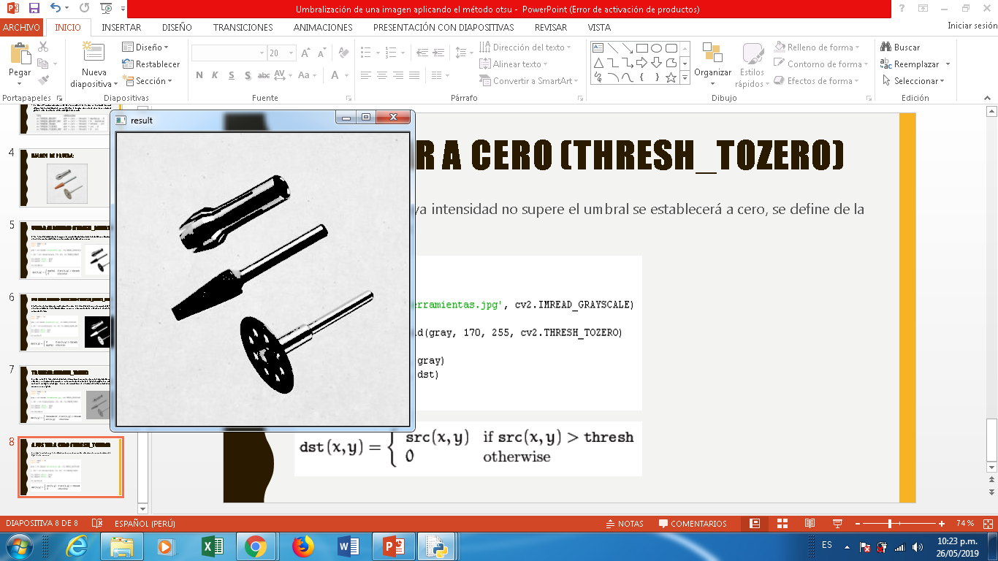
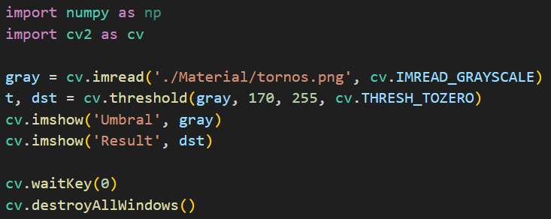
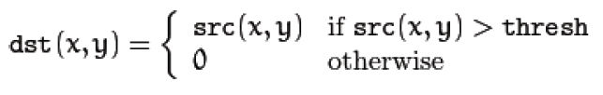
AJUSTAR A CERO [THRESH_TOZERO]:
Cualquier pixel cuya intensidad no supere el umbral se establecerá a cero, se define de la siguiente manera:

Slide 12

UMBRALIZACIÓN
ADAPTATIVA

Slide 13
UMBRALIZACIÓN ADAPTATIVA:
En la sección anterior, utilizamos un valor global como valor umbral. Pero puede no ser bueno en todas las condiciones donde la imagen tiene diferentes condiciones de iluminación en diferentes áreas. En ese caso, vamos por un umbral adaptativo. En esto, el algoritmo calcula el umbral para pequeñas regiones de la imagen. Por lo tanto, obtenemos diferentes umbrales para diferentes regiones de la misma imagen y nos da mejores resultados para imágenes con iluminación variable.
Tiene tres parámetros de entrada 'especiales' y solo un argumento de salida.
Método adaptativo : decide cómo se calcula el valor de umbral.
cv2.ADAPTIVE_THRESH_MEAN_C: el valor umbral es la media del área del vecindario.
cv2.ADAPTIVE_THRESH_GAUSSIAN_C: el valor umbral es la suma ponderada de los valores del vecindario donde los pesos son una ventana gaussiana.
Tamaño del bloque : decide el tamaño del área del vecindario.
C - Es solo una constante que se resta de la media o la media ponderada calculada.

Slide 14

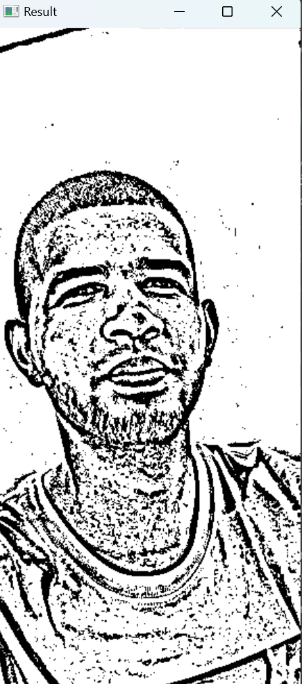
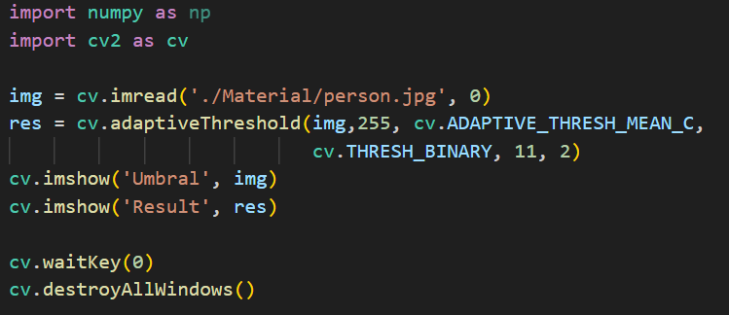
CV.ADAPTIVE_THRESH_MEAN_C:
cv2.ADAPTIVE_THRESH_MEAN_C: el valor umbral es la media del área del vecindario.
Tamaño del bloque : decide el tamaño del área del vecindario.
C - Es solo una constante que se resta de la media o la media ponderada calculada.

Slide 15
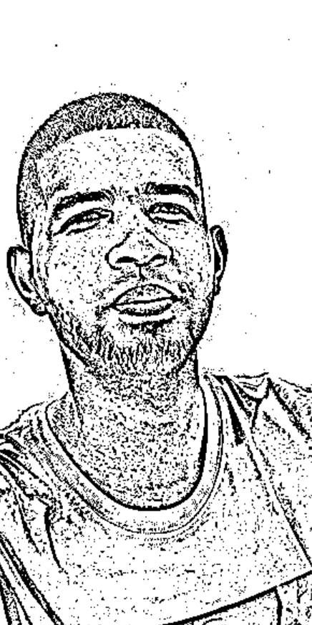
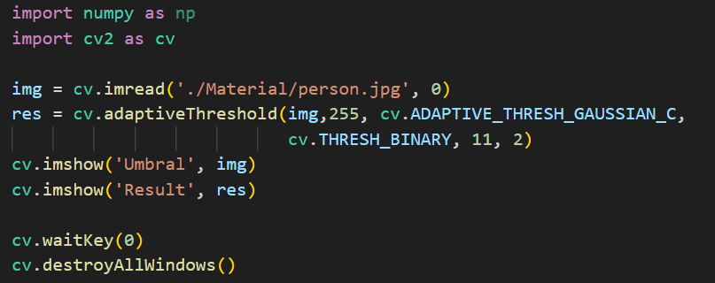
cv.ADAPTIVE_THRESH_GAUSSIAN_C:
cv2.ADAPTIVE_THRESH_GAUSSIAN_C: el valor umbral es la suma ponderada de los valores del vecindario donde los pesos son una ventana gaussiana.
Tamaño del bloque : decide el tamaño del área del vecindario.
C - Es solo una constante que se resta de la media o la media ponderada calculada.

Slide 16
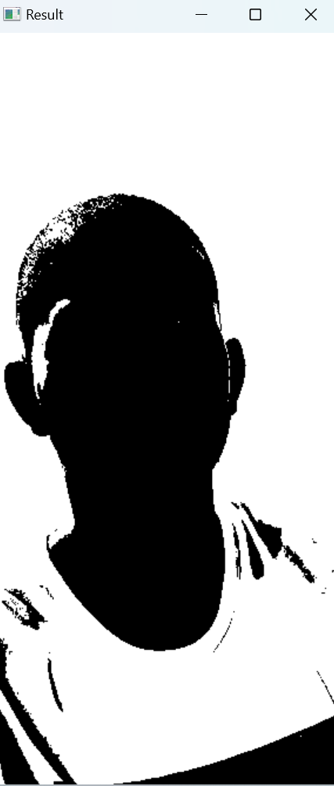
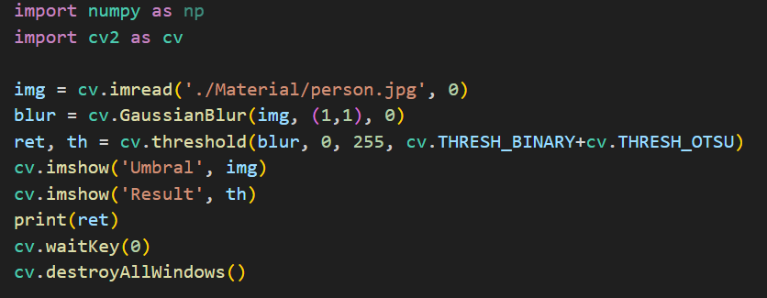
BINARIZACIÓN POR EL MÉTODO OTSU:
El método Otsu calcula automáticamente un valor umbral a partir del histograma de la imagen para una imagen bimodal (en palabras simples, la imagen bimodal es una imagen cuyo histograma tiene dos picos). Para las imágenes que no son bimodales, la binarización no será precisa.

Slide 17

VISIÓN ARTIFICIAL

Slide 18


GRACIAS
Docente: Lloreda Florez Ovidio Luis

